Slide 1

INDUCCIÓN TI

Slide 2

Agenda
01. Organigrama
02. Servicios
03. Concientización en Ciberseguridad
04. Políticas

Slide 3
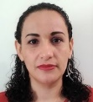
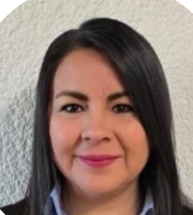
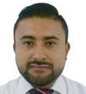
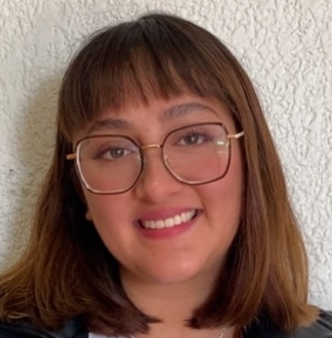
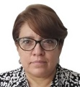
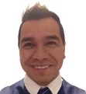
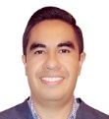
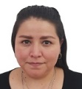
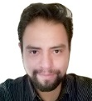
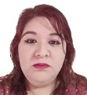
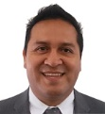
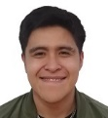
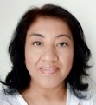
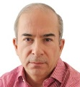
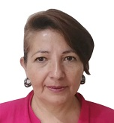
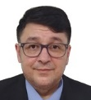
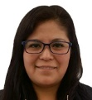
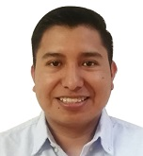

01. Organigrama
Víctor H. García Gerente TI
Sonia Alcántara
Coordinador Infraestructura
Karla A. Arias
Administrador Redes y Telecomunicaciones
Jonathan Rosas
Administrador Servidores y virtualización
Antonio H. Garza
Coordinador ERP
Fernando López
Líder Aplicaciones y Desarrollo Sistemas
Stephany Melo
Líder BI
Rocío Escalante
Líder BI
Mauricio Hernández
Administrador Servicios Infraestructura
Cristian R. Almazan
Analista Programador
Judith Muñoz
Líder Funcional ERP
Sarahi Lopez
Analista ServiceDesk
Noe Vargas
Analista ServiceDesk
Miguel Zacarías
Analista ServiceDesk
Mariana Campos
Analista Técnico ERP
Sandra López
Líder Funcional ERP
Lázaro Durazno
Analista Técnico ERP
Linda L. López
Líder CRM y Colaboración
Eduardo Díaz
Analista Técnico ERP

Slide 4
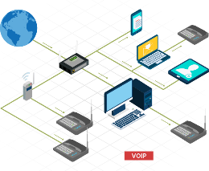
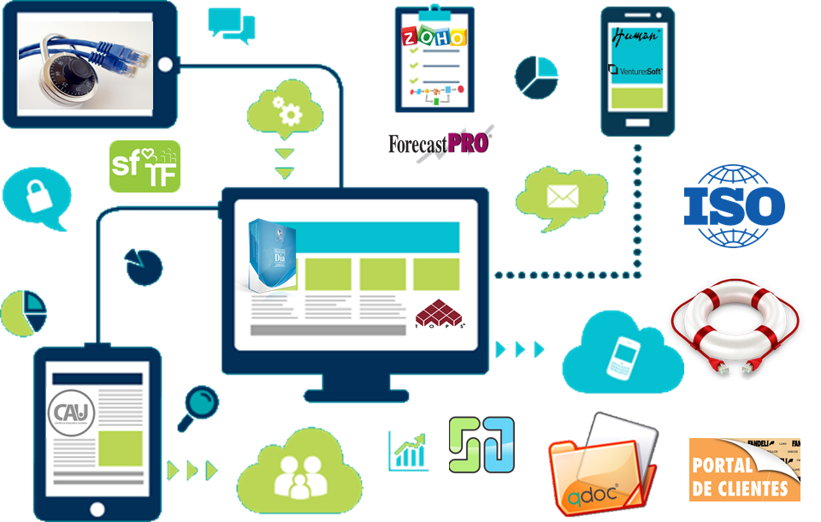



02. Áreas de TI y Servicios
INFRAESTRUCTURA
APLICACIONES
CRM
BI
ERP
Customer
Relationship
Management
Enterprise
Resource
Planning
Business
Intelligence

Slide 5



































Aplicaciones
Notes:
Todo el software es legal e instalado por TI.

Slide 6












Diagrama Macro de Interconexión
z
Data Center
File share
Tultitlán
Houston
Velocidad de proveedor
Enlaces Asimétricos: 10 y 100 Mbps
Internet
Usuarios Remotos
Velocidad contratada por cada usuario
Querétaro
Enlaces Dedicados:
30 y 100 Mbps
Planta 1: Enlaces Dedicados: 50, 70 y 100 Mbps.
Planta 2: Enlace Dedicado:
50 Mbps
Tlalnepantla

Slide 7
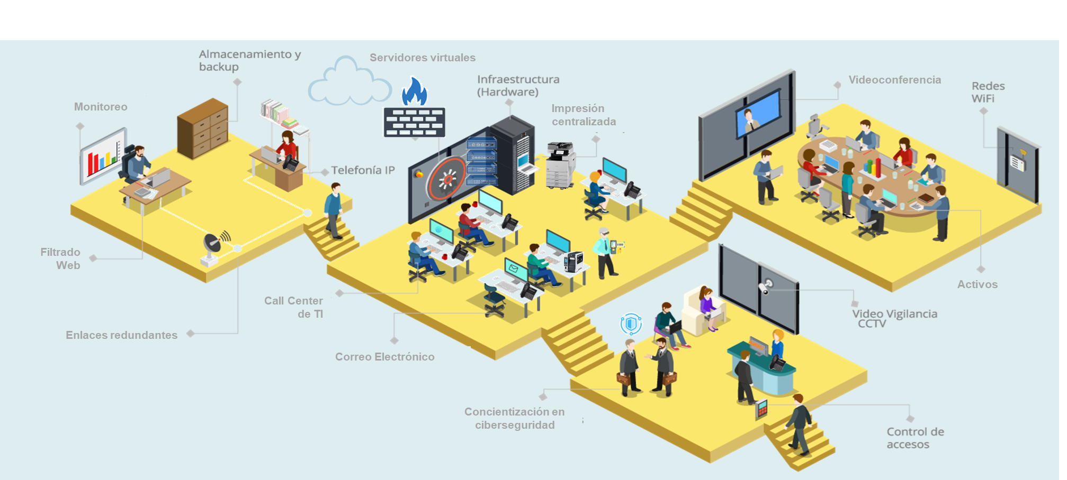
Infraestructura
Computadoras
Tablets
Hand helds
Celulares

Slide 8




¿Qué camino seguir?
Incidentes-
Solicitudes
Falla en aplicaciones o infraestructura de TI.
Solicitudes de Servicio
- Cambios o mejoras funcionalidad.
-Requerimientos nuevos (Ej. Evaluar Software, App)
Tiempo: Medio/Semanas
Proyectos
Objetivos Estratégicos
Mayores Recursos: gente, $, etc.
Tiempo:
Alto/Meses
Usuario

Slide 9
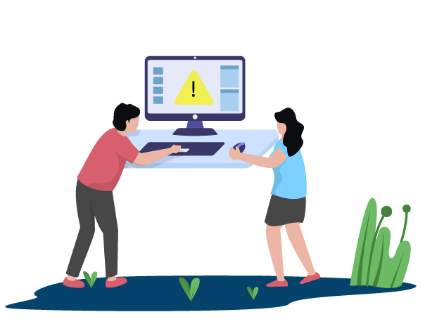




Centro de Atención a Usuarios
Registro:
Envía un correo a
cau@fandeli.com.mx
Horario de Servicio
L- J de 7am a 6pm
V de 7am a 2pm
Evita poner en copia a otros usuarios, solo al correo del CAU ya mencionado.
Asunto: Indicar nombre de aplicación, servicio o breve descripción de falla.
Correo: Describe detalladamente la petición, agrega pantallas, etc.
Primer respuesta máx. 2 horas
Asignación de Técnico
Tiempo de solución variable
Urgencias: Marcar al técnico o al Call Center ext 1599
Seguimiento: Recibirás por correo un número de ticket de forma automática.
72 hrs.
Aclarar dudas
Validar solución
Aprobaciones
Re abrir el ticket
Si no hay respuesta el ticket se cierra de forma automática
Ayúdanos a mejorar, respondiendo la encuesta de satisfacción.
Validación: Recibirás un correo notificándote que el ticket ha sido resuelto
Cierre: Tu visto bueno es requerido para el cierre del ticket

Slide 10
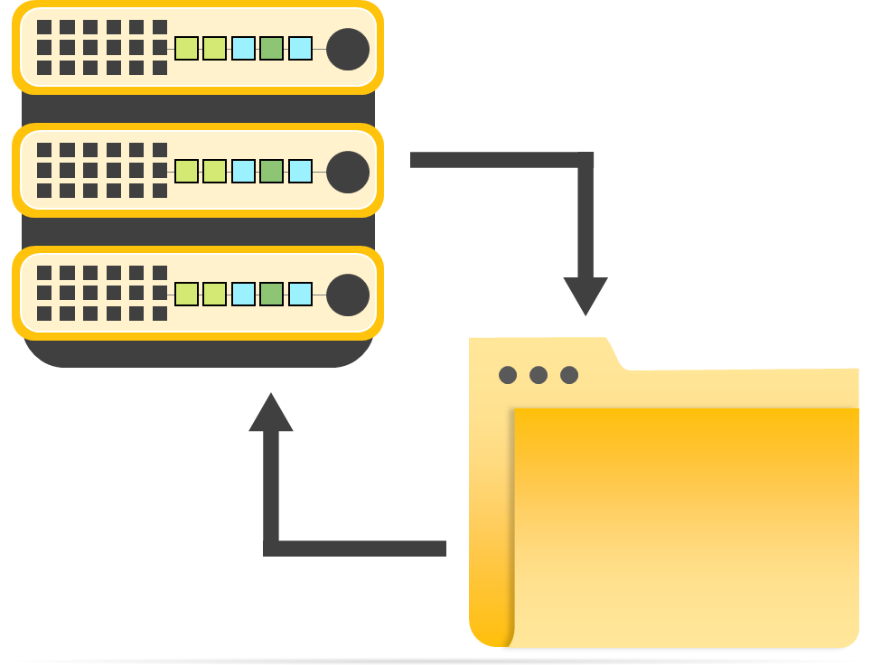
Resguardo de la Información
10
Toda la Información de la empresa debe ser resguardada en el FileServer o Unidad R:
Se realizan respaldos todos los días por las noches.
TI no realiza copias de la información almacenada en el disco duro de las computadoras.
Para compartir archivos grandes con personal interno, puedes usar la unidad S:, solo para compartir momentáneamente la información.
La información es propiedad de FANDELI
No subir archivos de video o fotos al fileserver .
Notes:
- One Drive Empresarial se puede usar, el usuario debe levantar un ticket en el CAU para analizar cada caso.
- Para resguardo de video y fotos se podría usar One Drive Empresarial.

Slide 11










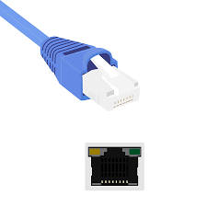


Usuario Responsable
Apaga todos los días el equipo de cómputo.
Las cuentas de acceso a los sistemas de FANDELI son personales e intransferibles y queda prohibido el uso de las cuentas institucionales en computadoras personales o públicas.
No está permitido el uso de memorias USB y discos duros externos.
Se prudente en la navegación a internet, es monitoreada.
No se proporcionan accesorios como: mochilas, fundas, mouse, teclados, mousepad, etc. para laptops.
Debes utilizar el doble factor de autenticación de office 365.
No consumir alimentos sobre el equipo.
Límite de adjuntos por correo es de 35 MB
Si tienes cable de red utilízalo es más rápido que Wifi.
Si no es necesario no lo imprimas.
No está permitido pegar stickers en el equipo de cómputo.
Notes:
- No está permitido el uso de memorias USB y discos duros externos ya que representa un riesgo en la seguridad de la información por que pueden contener virus.
- ¿Por qué no puedo pegar stickers?: Se maltrata la carcasa con el pegamento.

Slide 12
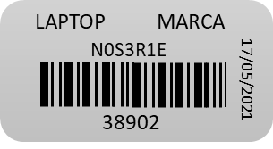




Activos de TI
Valida que la etiqueta de Código de barras de tu laptop sea legible, deberás mostrarla en Vigilancia para que te permitan la salida del equipo.
Consulta la política
Gestión de Activos
PO-TI-001
¿Qué hacer en caso de robo?:
Levantar acta en el MP, con número de serie, marca y modelo.
Levantar un ticket en el CAU anexar acta del MP.
¿Qué hacer en caso de daño o pérdida?:
Levantar un ticket en el CAU indicando lo sucedido.
No abrir o alterar la configuración o prestar el equipo de cómputo a terceros.
Notes:
- Si te roban el celular de la empresa marcar a TI para que sea bloqueada la línea y evitar un mal uso.

Slide 13
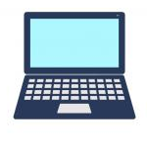



Limpieza de laptops
Es importante que cuidemos las herramientas asignadas para nuestro trabajo y las mantengamos limpias, para lo cual te hacemos las siguientes recomendaciones en el cuidado de laptops:
Carcasa y Teclado:
Apagar el equipo.
Humedecer un paño de microfibra con alcohol isopropílico al 70% o aplicar sobre el paño spray desinfectante.
(No se deben de rociar directamente líquidos sobre el equipo)
Frotar suavemente el teclado y carcasa.
Pantalla: Humedecer un paño con muy poca agua o utilizar liquido especial para pantallas. (no utilizar alcohol)
Encender el equipo hasta que esté completamente seco.
Notes:
TI se encarga de la limpieza de equipos de escritorio, para laptops el usuario es el responsable de la limpieza, si se requiere el apoyo para la limpieza deberán levantar un ticket en el CAU solicitando el apoyo.

Slide 14


Cambio de Contraseñas
“Desde la computadora dentro de la red o fuera por VPN”
“Reseteo Automático desde el portal”
Active
Directory
Intranet
Teams
Correo
Acceso a la Computadora
BPM
CAU (Aprobación)
BI
qDoc
Al segundo intento fallido deben solicitar el reseteo.
La contraseña debe tener de 8 a 10 caracteres: Letras, Números y Carácter Especial.
La contraseña debe tener al menos 12 caracteres: Mayúsculas, Minúsculas, Números y Carácter Especial.
30 días
60 días
30 días
90 días
“Reseteo Automático desde el portal”
“Reseteo Automático desde el portal”
La contraseña debe tener de 8 a 18 caracteres: Mayúsculas, minúsculas y Números.
La contraseña debe tener al menos 8 caracteres: Letras, Números y Carácter Especial.

Slide 15


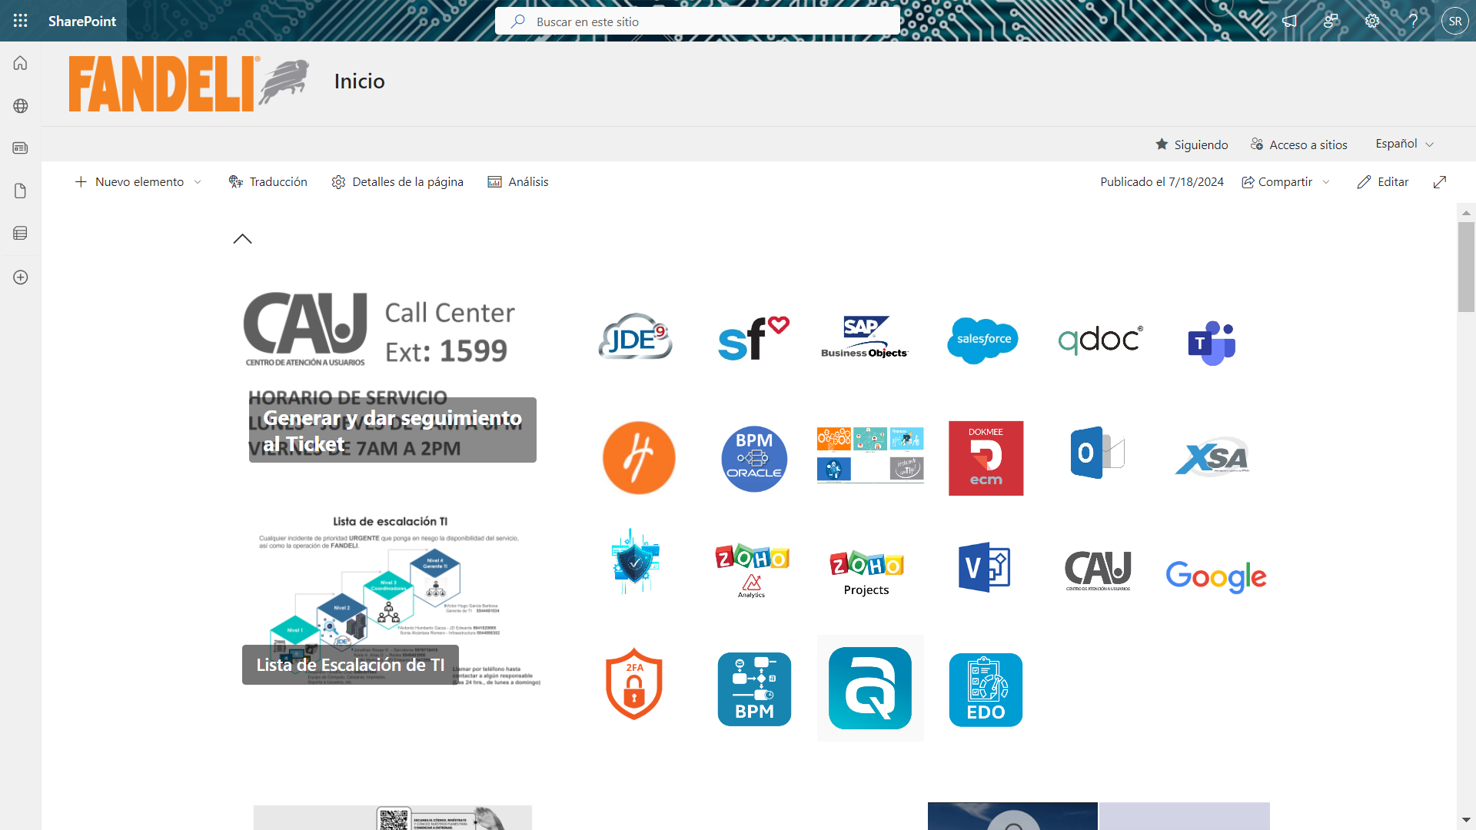
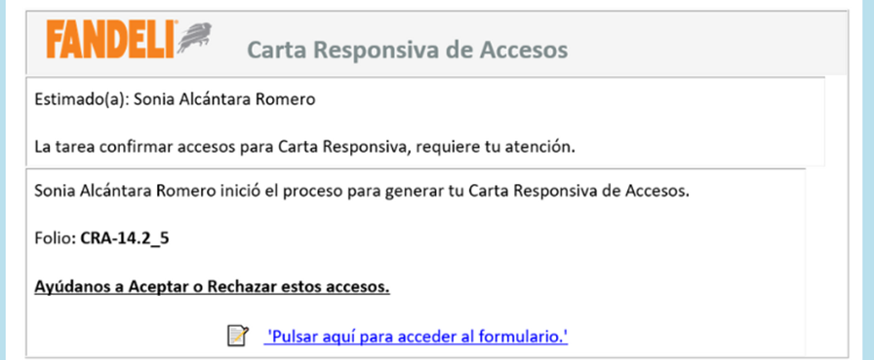
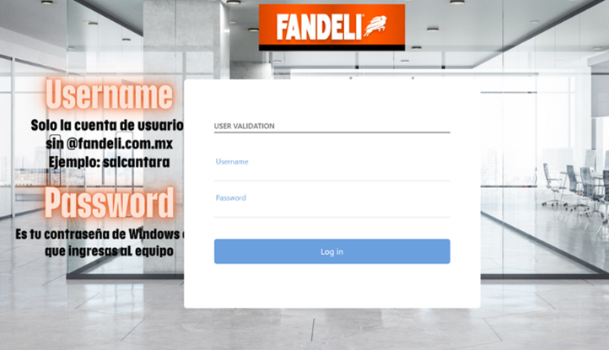
NOTA: En caso de que no firmes las responsivas, TI podrá inactivar tus cuentas de acceso a los sistemas.
Firma de responsivas de activos y accesos
1
Recibirás un correo, dar clic en el enlace.
2
Ingresa al BPM con tu cuenta de acceso a red.

Slide 16




Concientización en Ciberseguridad
Objetivo: Obtener los conocimientos que permitan detectar a tiempo señales de un posible ciberataque y convertirse en la primera línea de defensa de la organización.
Personal de TI te contactará para explicarte el detalle de la capacitación y acceso a la plataforma

Slide 17


04. Políticas
Seguridad de la Información
PO-TI-006
PO-TI-001
Gestión de Activos
Seguridad en Trabajo Remoto
PO-TI-010
TI
PO-TI-002
Gestión de Accesos
Seguridad de la Información
Mejores Prácticas
Software Malicioso
PO-TI-022
Uso de Recursos Compartidos
PO-TI-025
Seguridad Física de la Información
Solicitudes de Servicio y Proyectos
PO-TI-015
PO-TI-003

Slide 18

Alguna
Duda

Slide 19


Gracias

